Slide 1
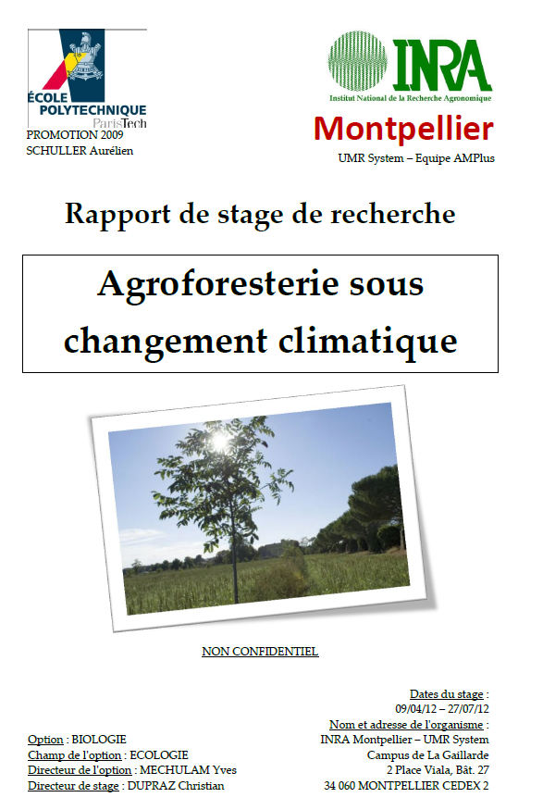

Slide 2
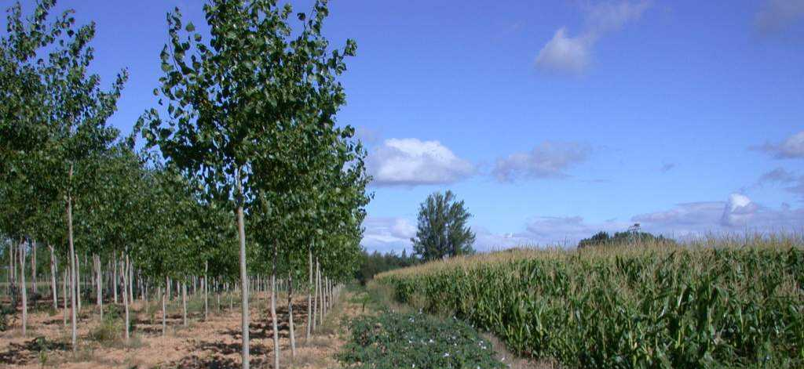
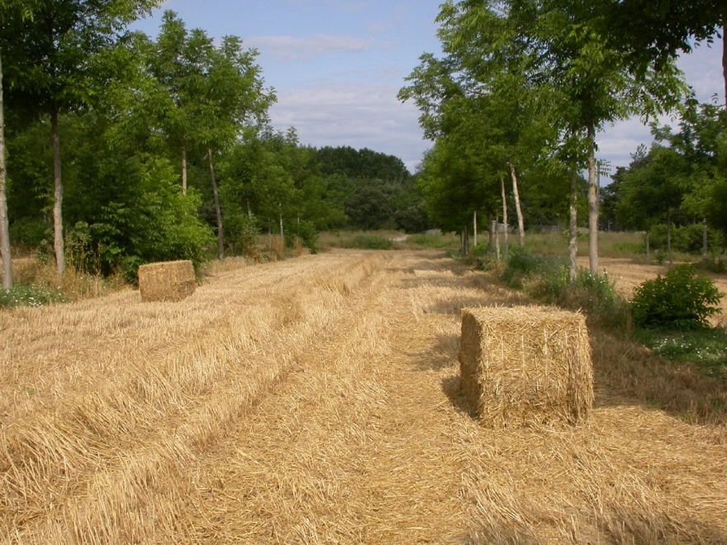
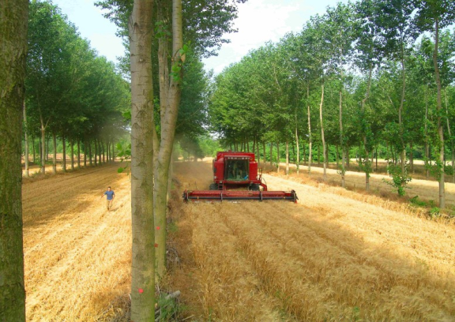

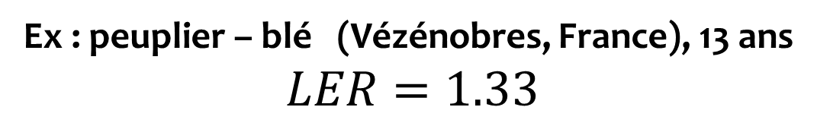

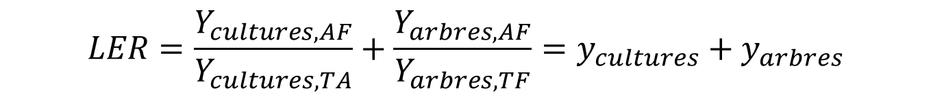


Mélanger pour produire plus, ou plus régulièrement?
Assolement
Agroforesterie (mélange)
$$Y_{arbres,TF}$$
$$Y_{cultures,TA}$$
$Y_{cultures,AF}$
$Y_{arbres,AF}$
Le Land Equivalent Ratio (LER) :
$$LER=\frac{Y_{cultures,AF}}{Y_{cultures,TA}}+\frac{Y_{arbres,AF}}{Y_{arbres,TF}}=y_{cultures}+y_{arbres}$$
(Mead & Willey 1980)
Ex : peuplier – blé (Vézénobres, France), 13 ans
$$LER=1.33$$
(Dupraz et al. 2010)
Notes:
L’agroforesterie n’est cependant pas le sol moyen de réaliser cette diversification. Il est possible d’atteindre le même objectif avec un rboisement conventionnel d’une partie du parcellaire.
La question qui se pose est donc celle de l’intérêt du mélange en tant que tel: vaut-il mieux mélanger (agroforesterie), ou assoler (BTA d’un côté, cultures de l’autre).
Pour répondre à une telle question, on utilise un indicateur de productivité des mélange : le LER.
Mathématiquement, c’est la somme des rendement relatifs des deux espèces.
Interprétation intuitive… Surface qu’il faudrait cultiver avec un assolement des cultures pures pour produire autant qu’avec le système agroforestier.
Difficile à mesurer car demande un suivit à très long terme, plusieurs et la mise en place de témoins.
Seul exemple de mesure de LER : peuplier blé, vézénobres : 1.33. Cela signifie qu’une exploitation AF de 100 ha produirait autant qu’une exploitation de 130 ha pratiquant un assolement.

Slide 3
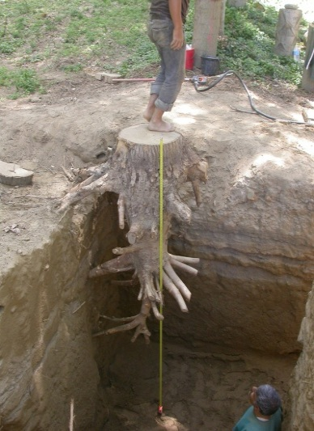
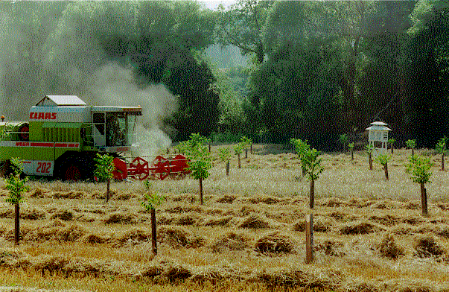
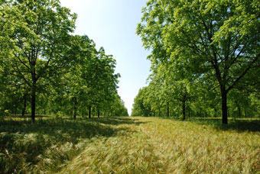
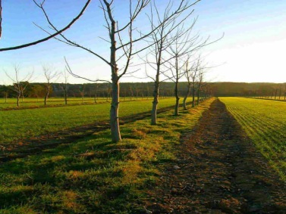
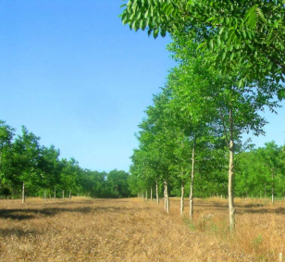

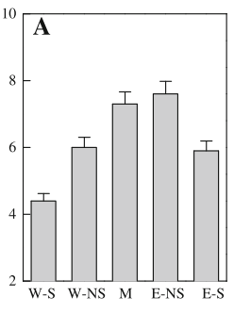
Des systèmes dynamiques et hétérogènes
Intégration
Processus d’interaction
LER, complémentarité, facilitations
Espace vertical
Temps long
Temps rond
Aléas climatiques
Espace horizontal
(Ding & Su 2010)
Questions :
Modalités de cette intégration ?
Comment concevoir et gérer au mieux ces systèmes ?
Notes:
En réalité, des indicateurs de productivité comme le LER ou d’interactions entre espèces, comme des indicateurs de complémentarité ou de facilitation résultent de l’intégration de processus.

Slide 4
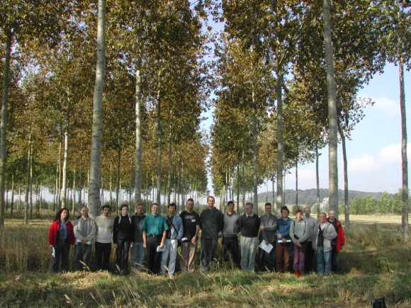
Le modèle Hi-sAFe 2002-2011
Christian Dupraz (Inra)
Grégoire Vincent (Ird)
Nick Jackson (Nerc)
Harry Ozier-Lafontaine (Inra)
Hervé Sinoquet (Inra)
Alain Fouéré (Inra)
Martina Mayus (Wageningen)
François Bussière (Inra)
Isabelle Lecomte (Inra)
Meine Van Noordwijk (Icraf)
Betha Lusiana (Icraf)
Benoit Courbaud (Cemagref)
Wopke van der Werf (Wageningen)
Hermann Van Keulen (Wageningen)
Gerry Lawson (Nerc)
Jean-Claude Poupa (Inra)
François de Coligny (Inra)
Rachmat Mulia (Inra)
2002 : Séminaire de Wageningen
Objectifs
Hypothèses
Spécifications
2004 : Séminaire de Montpellier
2005 Fin du projet SAFE
2007
Formalisation, développement
CETTE THÈSE
Débogage, vérification
2011
Outils d’automatisation
Paramétrage, calibration
Evaluation
Version 1
Exploration, utilisation
Notes:
Le processus de modélisation est un processus long, avec de nombreuses étapes. Avant de passer à la phase d’utilisation du modèle….
Dans cette présentation, je vous présenterai uniquement la dernière étape. Nous nous placerons donc en utilisateurs d’un modèle existant, que nous considèrerons paramétré au mieux.

Slide 5

Hi-sAFe en quelques mots
jour n
Arbre individuel
jour n+1
Culture homogène par cellule
Sol homogène par
voxel
Propriétés physiques
homogènes par couche
Croissance arbres (individu centré)
Croissance cultures (instances de STICS)
Gestion explicite 3D des interactions :
lumière
eau
(azote)
Notes:
Modèle a pas de temps journalier
Modélisation des arbres : modèle individu centré: photosynthèse, allocation de carbone, géométrie
Modélisation des cultures : instances de STICS.
Interactions pour l’utilisation des ressources eau, lumière et azote.
Je ne vais pas faire une partie explicitement sur les formalismes. On les abordera au fur et à mesure, selon les besoins de la présentation.

Slide 6
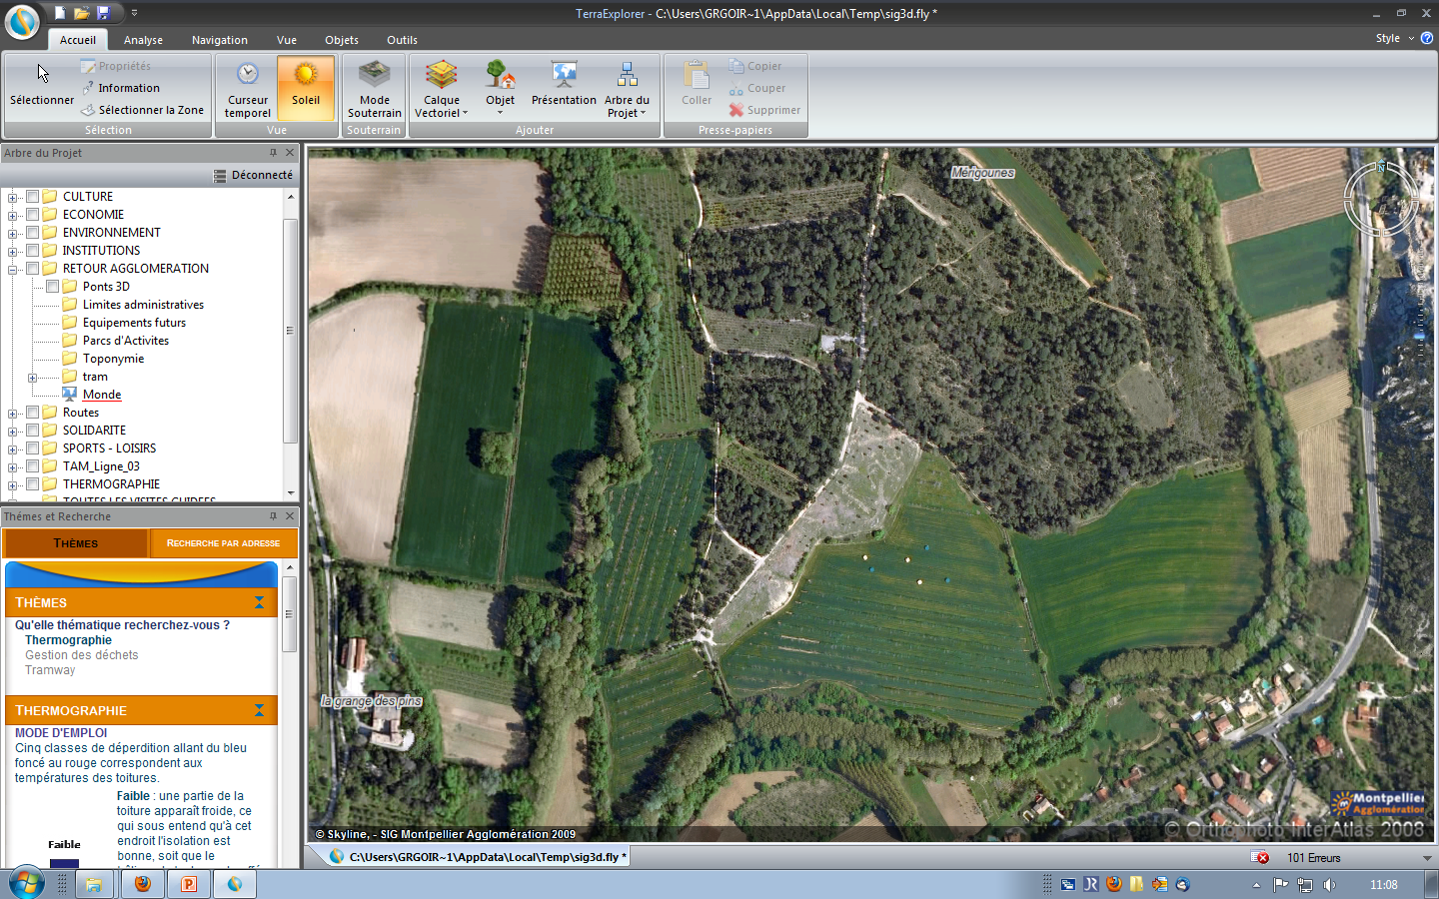
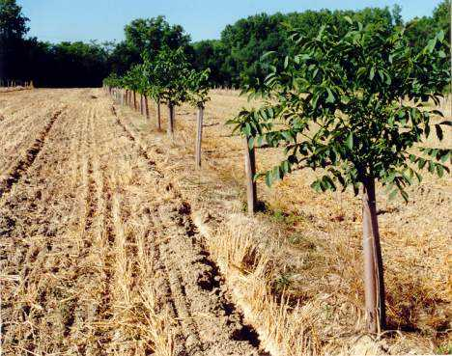
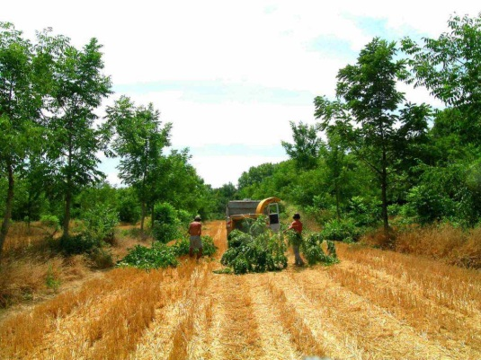
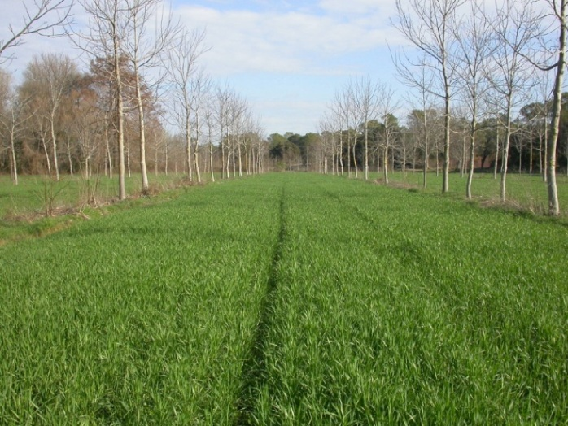
Le système agroforestier réel
Association noyer hybride – blé dur
Parcelle A3
Noyers hybrides :
Plantation (1995) : 13 m x 4 m.
Eclaircie (2004) : 13 m x 8 m.
Elagages réguliers (objectif 4 m)
A3
Lez
AF
AF
A4
A1
TF
A2
Lirou
Nord
AF
TA
TF
Culture intercalaire :
Rotation blé-blé-blé-colza
Itinéraire technique classique
Notes:
La parcelle qui nous intéresse ici est la parcelle A3, qui a fait l’objet d’un suivi expérimental lourd depuis sa mise en place en 1995.
Cette parcelle associée des noyers hybrides avec une rotation quadriennale de blé dur et colza.

Slide 7
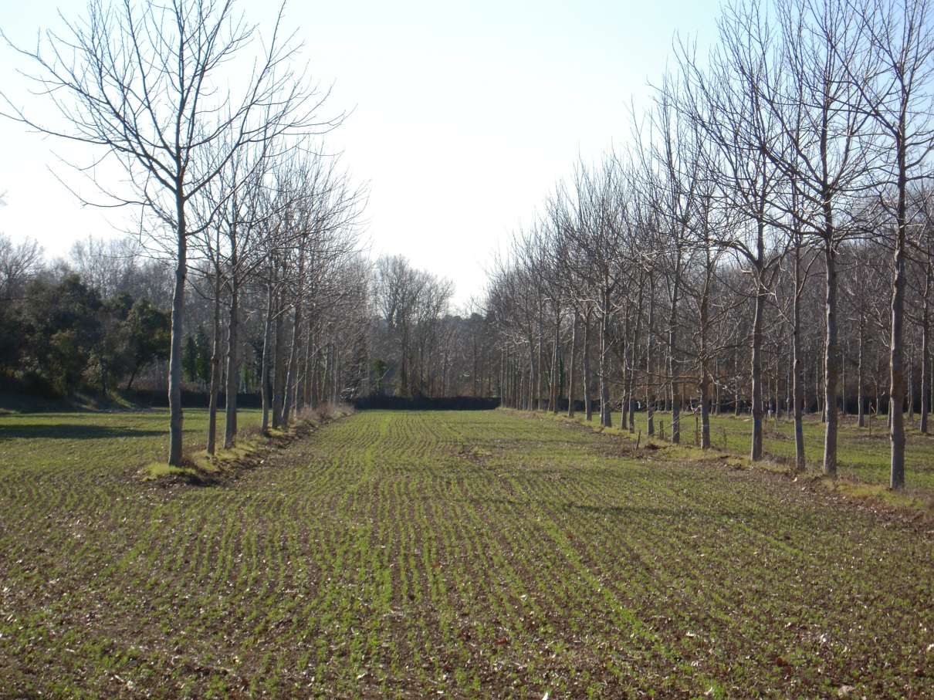
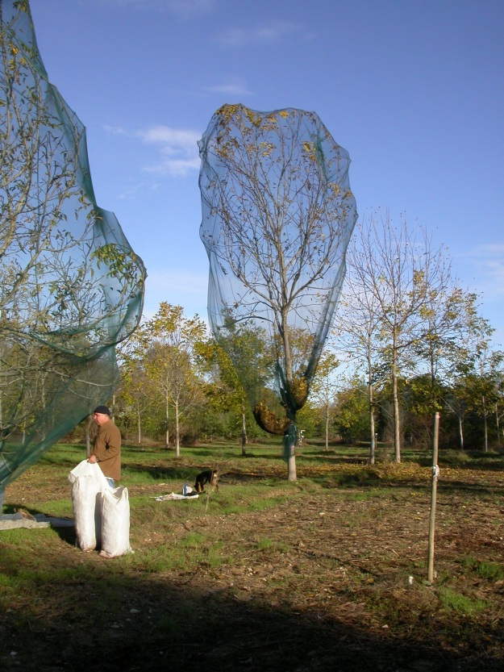
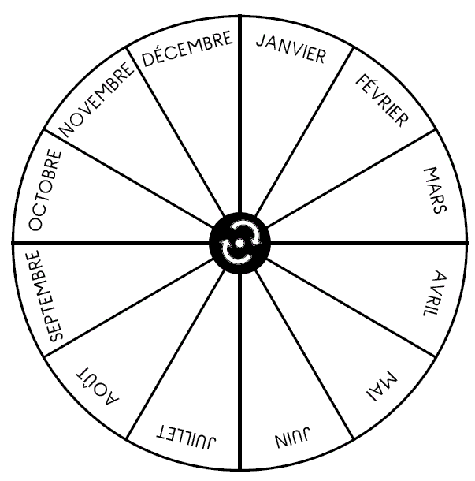
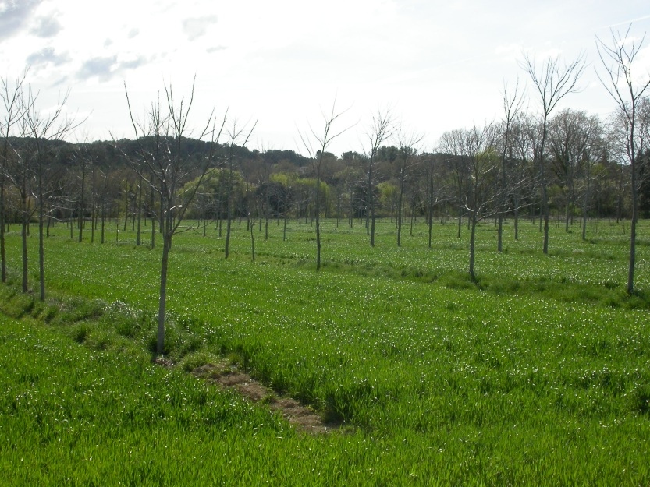
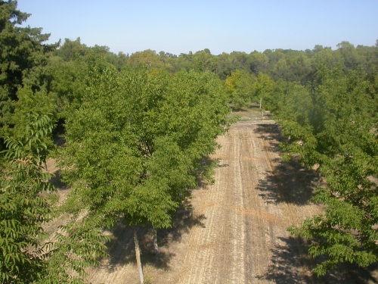
Blé et noyer, des cycles complémentaires
Noyers hybrides
Blé dur
Semis
Chute des feuilles
Débourrement
Floraison
Fin d’expansion foliaire
Récolte
Notes:
L’association blé noyer est rendue particulièrement intéressante par les cycles phénologiques constrastés de ces deux espèces. Le blé dur est en effet semé début novembre et récolté fin juin début juillet, alors que les noyers débourrent courant avril et perdent leur feuilles fin octobre. La compétition directe entre les deux espèces est donc limitée aux mois de Mai et Juin

Slide 8
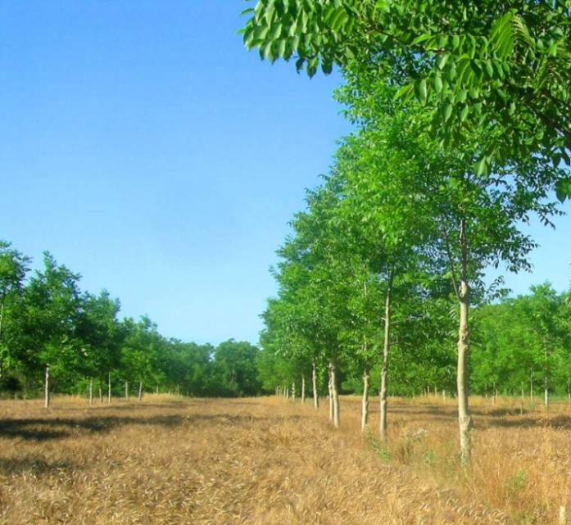

Du système réel au système simulé
Simplification :
Arbre moyen
+ symétrie torique
Discrétisation
Parcelle réelle
Données d’entrée les plus fidèles possible :
Définition de la scène
Sol, climat
Paramètres
Itinéraire technique
13m
9m
1 m
4m
Scène simulée
Notes:
Ici, parler du fait que les données expérimentales ont servi au paramétrage et à la calibration du modèle.

Slide 9
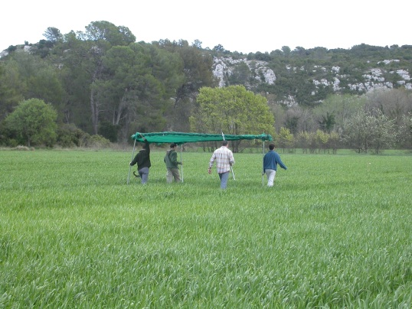
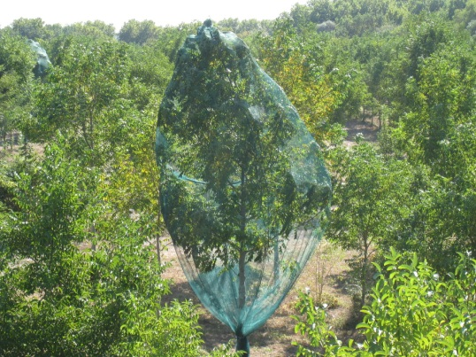
Le système simulé et ses témoins
Même sol
Même climat
Même itinéraires techniques
Simulations sur 40 ans
Témoin agricole
Témoin forestier
Végétation spontanée
1m
13m
7m
9m
7m
4m
1 m
4m
4m
Notes:
Par ailleurs, afin de pouvoir évaluer

Slide 10
Bilan d’utilisation de la lumière (40 ans)
Témoin agricole
Système agroforestier
Témoin forestier
% du rayonnement incident
Année
Noyers
Blé
Non utilisé
Quantités relatives de lumière interceptée :
Noyers : 0.73
Blé : 0.66
LER lumière = 1.39

Slide 11
Bilan hydrique simulé (40 ans)
Entrées
Sorties
800
Entrées :
Pluie
Apports par la nappe
600
Sorties
transpiration du blé
transpiration des noyer
transpiration du sous-bois (TF)
évaporation du sol
drainage
ruissellement
Quantité d'eau (mm/an)
400
200
0
TA
AF
TF
TA
AF
TF
Quantités relatives d’eau transpirée :
Noyers : 0.71
Blé : 0.84
LER eau = 1.55

Slide 13
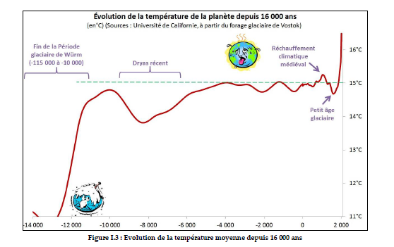

Slide 14
Scénarii climatiques utilisés :
Scénario A1B du GIEC (+2.8° en 2100; +3.5° dans le sud de l’Europe)
Données régionalisées CLIMATOR pour le poste d’Avignon
Normalisées pour les précipitations sur le site de Restinclières
3 périodes de 40 ans :
Passé : 1955- 1995 (1950-1990)
Futur proche : 2012-2052 (2000-2040)
Futur lointain : 2055-2095 (2050-2090)
Comparaison P-FL :
+3.8° et -10% de précipitations, surtout en avril-mai-juin

Slide 15
Répétitions climatiques :
Obtenues par permutations aléatoires des années climatiques au sein de
4 décennies successives, afin de conserver l’aspect évolutif du climat
Objectif : obtenir une variabilité statistique de comportement qui rende compte des enchainements d’années variés.
9 répétitions, donc 3*9 = 27 simulations (une simulation = AF, TF, TA).
Temps de calcul : environ 2 heures par simulation (1 heure pour AF et TA, 1 heure pour TF).
A noter : 20 jours d’avance pour le débourrement des noyers entre FL et P

Slide 16
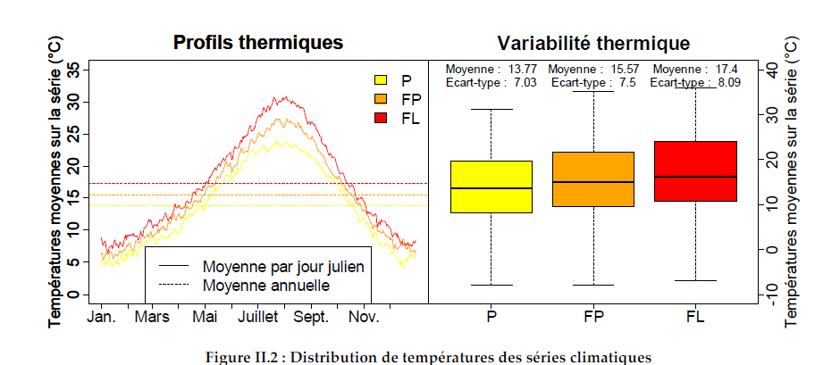
Augmentation des températures plus forte en été

Slide 17
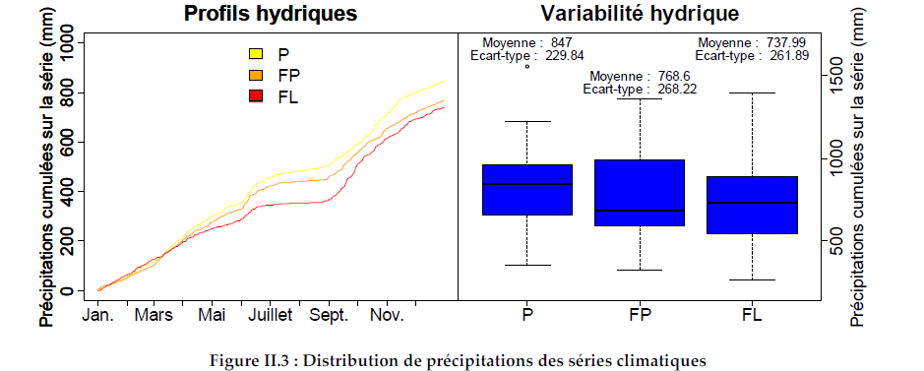
Déficit hydrique plus accentué en mai-juin
Rattrapage partiel en début d’automne
Etés devenant très secs

Slide 18
2 séries de simulations
Simulations effectuées en Juin 2012 : LER augmentent avec le changement climatique
P : 1.37
FP : 1.59
FL : 1.66
Simulations effectuées en Juillet 2012 : LER stables avec le changement climatique
P : 1.32
FP : 1.28
FL : 1.29
Simulations de juin avec impact du stress azoté sur la croissance des arbres pris en compte (ce que Grégoire Talbot n’avait pas fait dans sa thèse)

Slide 19
Résultats du premier jeu de simulation rejetés car ils présentaient des anomalies de croissance des arbres : longs plateaux d’années sans croissance consécutifs à des stress sévères.
Avec Grégoire Talbot, nous avons identifié l’origine du problème : une trop grande sensibilité au stress azoté des mécanismes d’allocation du C dans l’arbre. La correction de ce problème passe peut-être par une modification du formalisme. Il n’était pas envisageable de s’y atteler dans ce stage très court.
Décision : désactivation de l’impact du stress azoté sur l’allocation de C dans l’arbre. (Retour aux simulations de Talbot). Le comportement des arbres redevient alors cohérent.
NB : stress azoté actif sur la culture; prélèvement d’azote par l’arbre pris en compte dans tous les cas sur les bilans d’azote.

Slide 20
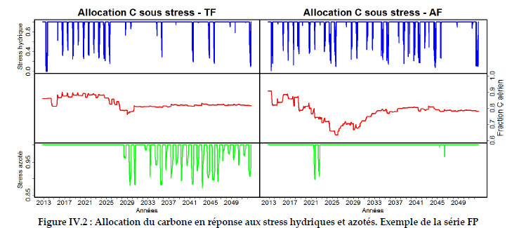

Slide 21
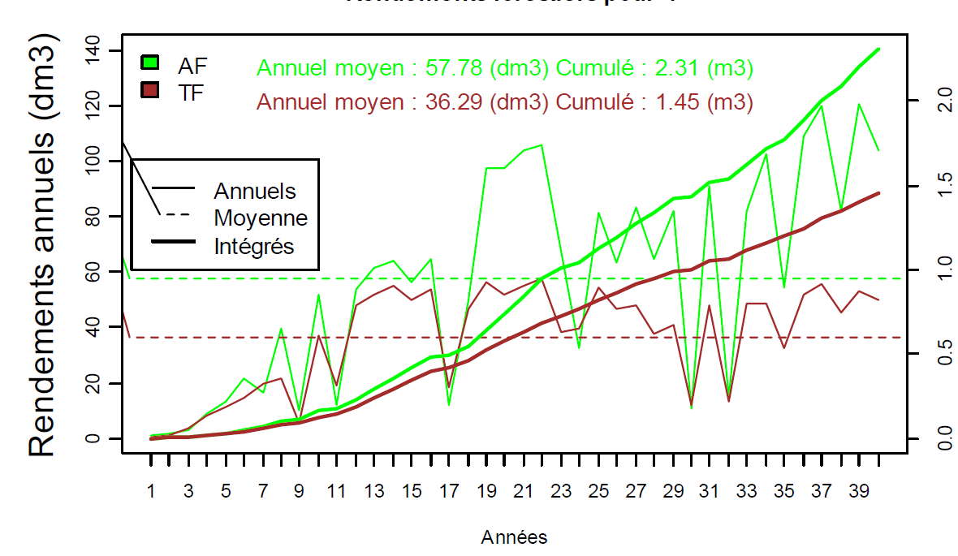
Croissance des noyers avec le climat Passé

Slide 22
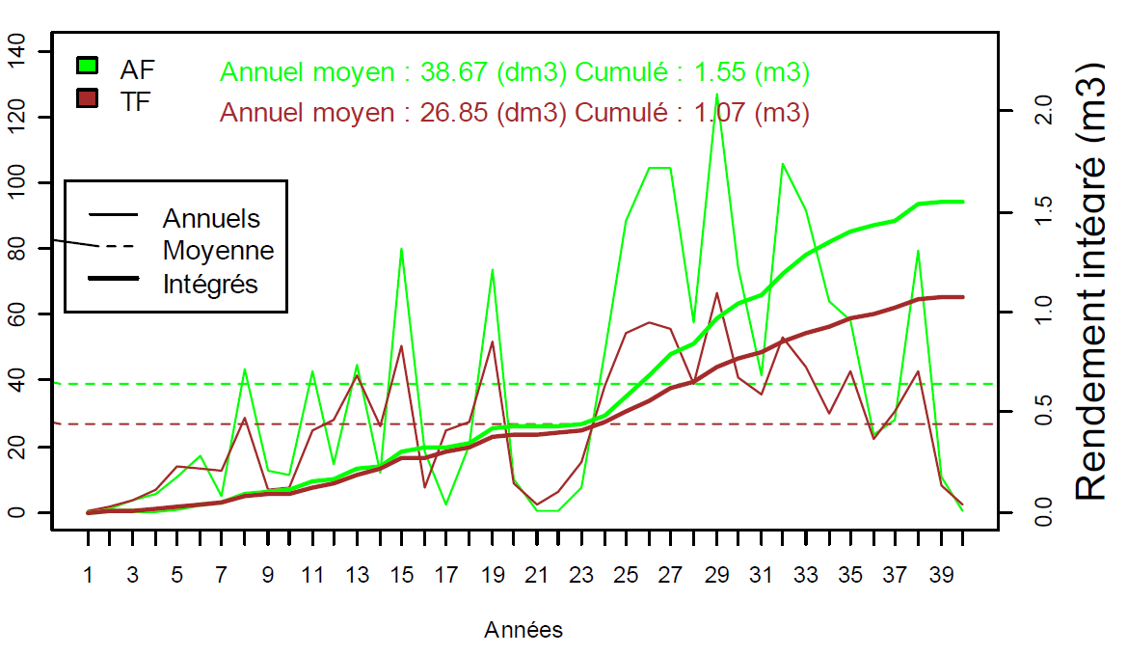
Croissance des noyers avec le climat Futur lointain : les arbres poussent moins bien

Slide 23
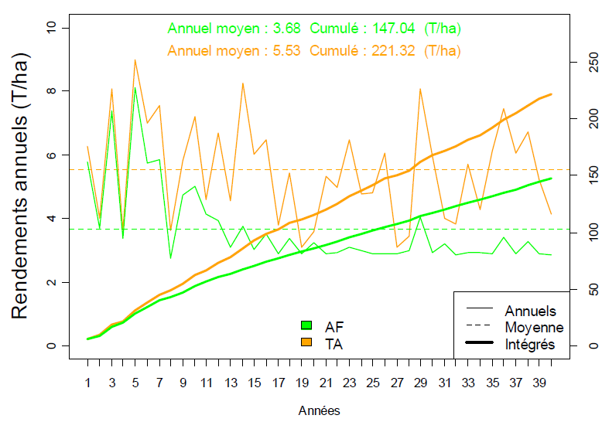
Rendement du blé avec le climat passé : pas de tendance nette sur le rendement du blé en pur

Slide 24
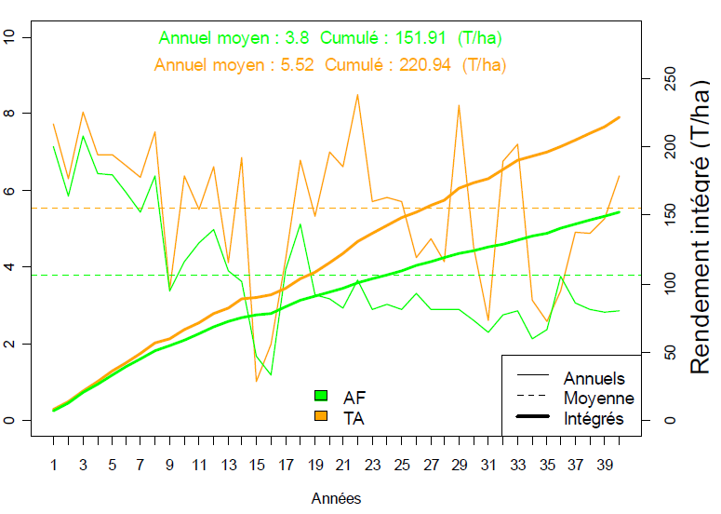
Rendement du blé avec le climat futur lointain : moyenne inchangée, variabilité plus forte en culture pure

Slide 25
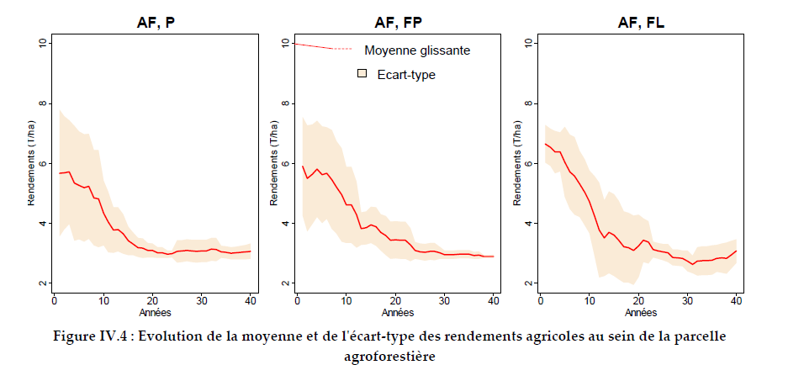
Baisse de rendement en association et baisse de variabilité de ce rendement

Slide 26
Retour critique sur ces simulations
Résultats inattendus : effet négatif du CC sur arbres, négligeable sur cultures
Mais système stable en productivité globale : baisse des arbres compensée par bon maintien des cultures
Analyser finement pourquoi le changement climatique n’induit pas de baisse de rendement du blé dur dans les conditions de Restinclières (sols à forte réserve en eau..)
Rechercher les occurences de stress hydriques et thermiques de printemps pouvant occasionner des baisses de rendements sur la céréale, et regarder comment le blé associé se comporte.
Reprendre l’analyse sur des sols à réserve en eau moins importante

Slide 27
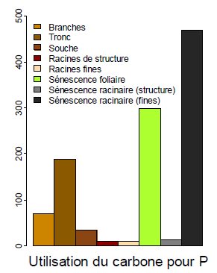
Comptabilité Carbone pour un arbre forestier sur 40 ans sous climat passé

Slide 28
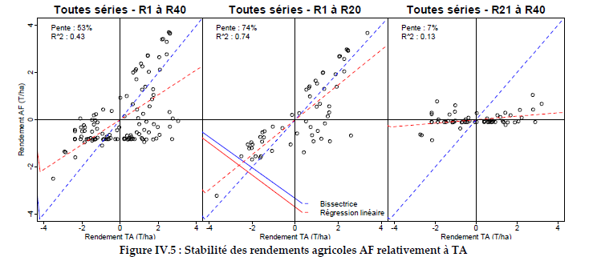
Corrélations entre les rendements en blé agroforestiers et purs pour différentes périodes agroforestières

Slide 29
Conclusion générale :
Travail montrant que l’outil est utilisable et produit des séries temporelles permettant d’évaluer stabilité (réaction à une perturbation brutale) et résilience (adaptation à une perturbation progressive)
Analyse des mécanismes responsables à faire avec la méthode Talbot
Résultats spécifiques à un contexte pédo-climatique (ici : forte réserve en eau des sols, et engorgement hivernal détruisant beaucoup de racines fines des arbres)
Temps de calcul raisonnables ayant permis de refaire entièrement un jeu de données en une semaine après modification du paramétrage des simulations
Traitement des données avec R au point grâce aux outils développés par G. Talbot et S. Roux

Slide 30
Conclusion générale :
Pas de conclusion sur l’effet réel du CC sur le système agroforestier noyer-blé :
Le travail de validation reste à faire
Mais un outil est disponible.

Slide 31


Slide 32
European Climate Change Adaptation Conference 2013
The European Climate Change Adaptation Conference 2013 will bring together scientists and practitioners working on adaptation to the impacts of climate change. The conference will create a European forum bringing together world-class science, with the aim of fostering a creative dialogue with climate adaptation policy makers and practitioners. The theme of the conference is integrating climate into action.
Even under the most optimistic greenhouse gas emission reduction scenario we are facing already a certain level of future climate change. The first impacts of climate change are now observable in Europe and internationally. These impacts create new risks and vulnerabilities, while also generating opportunities for some. But while the need to manage climate vulnerabilities and to adapt is now widely understood, questions about whether, how and when to adapt are often hard to answer. New knowledge from science and practice is critical to making judgements, choices and decisions in the context of uncertainties.
The conference is co-sponsored by the German Federal Ministry of Education and Research (BMBF), the European Commission, the City of Hamburg and the University of Hamburg. The conference is an initiative of four EU research projects: RESPONSES, CLIMSAVE, MEDIATION and ClimateCost.

Slide 33

Science Sessions
climate vulnerability assessment
risk assessment
economics of adaptation
decision-making under uncertainty
governance of adaptation
adaptation strategies and planning
mainstreaming climate adaptation
adaptation cases studies: organisational, sectoral and regional
monitoring and measuring adaptation
impact and effectiveness studies
role of tools and knowledge in adaptation
communicating impacts, vulnerability and adaptation

Slide 34
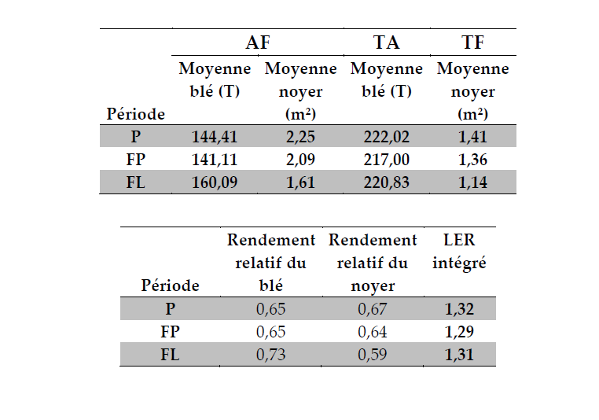

Slide 35
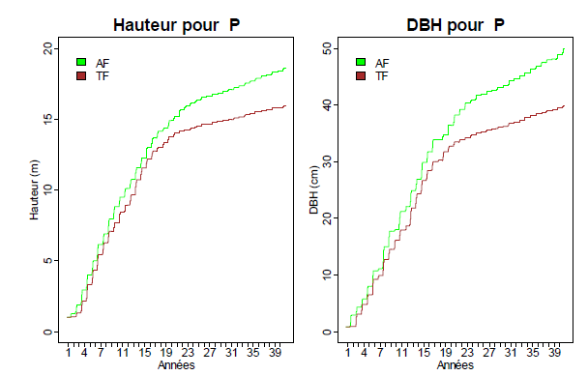

Slide 36
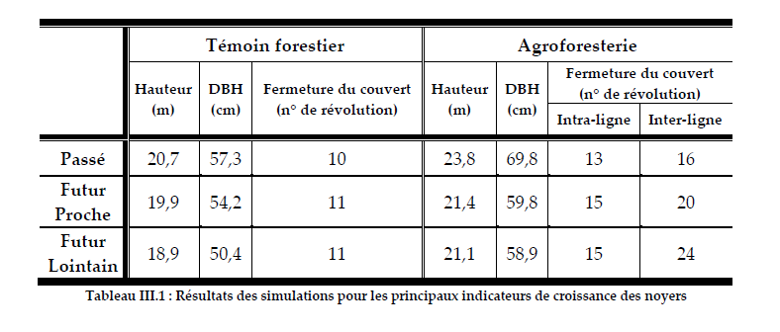

Slide 37
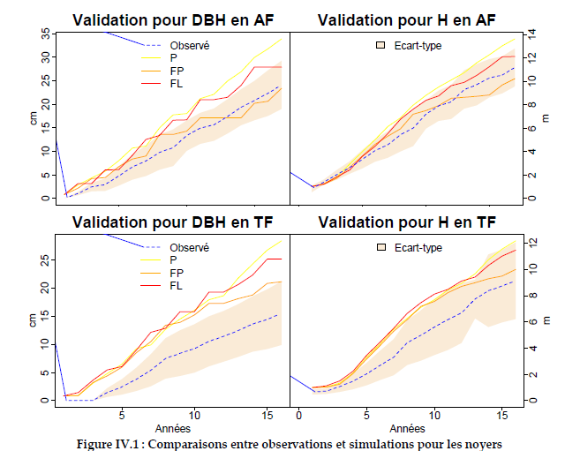

Slide 38
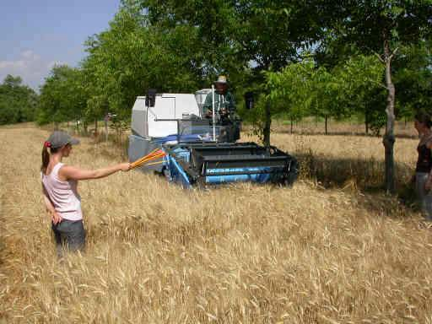

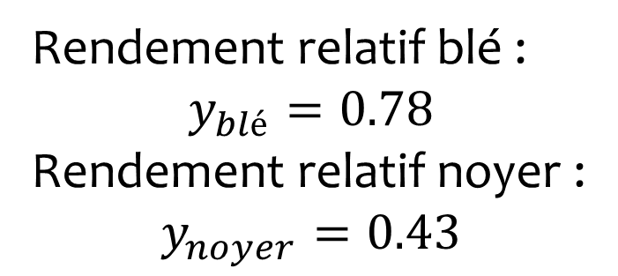
Productivité globale simulée pour le système
Rendement relatif blé :
$$y_{blé}=0.78$$
Rendement relatif noyer :
$$y_{noyer}=0.43$$
$$LER = 1.43$$

Slide 39
Et si le modèle avait tort ?
Pour l’instant, il est cohérent avec nos observations, mais…
Nous avons peu d’observations (systèmes âgés)
Pas d’évaluation sur des données indépendantes
Incertitudes sur le paramétrage (ex : noyers et contrainte hydrique, systèmes racinaires)
Certains processus clefs sont très simplifiés (ex : microclimat)
Il a permis de focaliser sur certains aspects du système, et de générer des hypothèses
Retour sur les formalismes, orientation de la recherche bibliographique
Orientation des expérimentations futures
Vers la mobilisation de modèles plus fins sur ces aspects ?
Rester critique, toute sortie de modèle reste une hypothèse

